Slide 1
Centro de Habilidades Digitales
Fundamentos - Lección 1

Slide 2
Temario de la Lección 1
Bienvenida y presentaciones
Propósito de este curso
Requisitos del curso
Uso de la tecnología
Fuera de la caja
Correo electrónico
Pre-encuesta

Slide 3
¡Bienvenido!

Slide 4
¡Bienvenido!
Preséntate:
Dinos tu nombre
Cuéntanos un dato interesante sobre ti
¿Por qué esta clase? ¿Qué quieres aprender?

Slide 5
Los objetivos de hoy
Objetivos:
Familiarizarse unos con otros y con el curso.
Conocer su dispositivo y cómo funciona.
Crear una cuenta de Google.
Iniciar el proceso de evaluación y realizar la pre-encuesta.

Slide 6
Propósito de este Curso

Slide 7
¡Bienvenido al Centro de Habilidades Digitales!
Este programa está aquí para ayudarte a aprender las habilidades digitales que necesitas para sentirte seguro al usar la tecnología en tu vida diaria.
Digital Skills Hub es un esfuerzo comunitario, apoyado por la ciudad de Columbus y el condado de Franklin, para garantizar que todos tengan la oportunidad de mantenerse al día con el mundo digital actual.
¡Estamos emocionados de tenerte aquí y ayudarte a desarrollar las habilidades que harán que la tecnología sea más fácil de usar y más útil para ti!

Slide 8
Importancia de las habilidades digitales en el mundo actual
Las habilidades digitales te ayudan a prepararte para el empleo al brindarte las herramientas para tener éxito en un mundo donde la tecnología está en todas partes.
Estas habilidades también facilitan el uso de importantes servicios en línea, como banca, atención médica, educación y mantenerse conectado con amigos y familiares.
Al aprender estas habilidades, podrás participar plenamente en la sociedad actual y sentirte más incluido, conectado y empoderado en un mundo que siempre está cambiando.

Slide 9
Requisitos del Curso

Slide 10
Requisitos
Asistencia: Debe asistir a todas las sesiones
Encuesta: Realice la encuesta previa y posterior
Presentación final: Muestre algo que aprendió en el curso
DIA | HORA | HORAS
(ej. Martes Nov. 12) | xx-xx pm | x horas
— | xx-xx pm | x horas
— | xx-xx pm | x horas
— | xx-xx pm | x horas

Slide 11
Discusión - Normas
¿Qué expectativas queremos para nuestra clase?

Slide 12
Uso de la Tecnología
¿Qué dispositivos tienes en casa y qué aplicaciones/sitios web utilizamos con más frecuencia?

Slide 13
Fuera de la caja

Slide 14
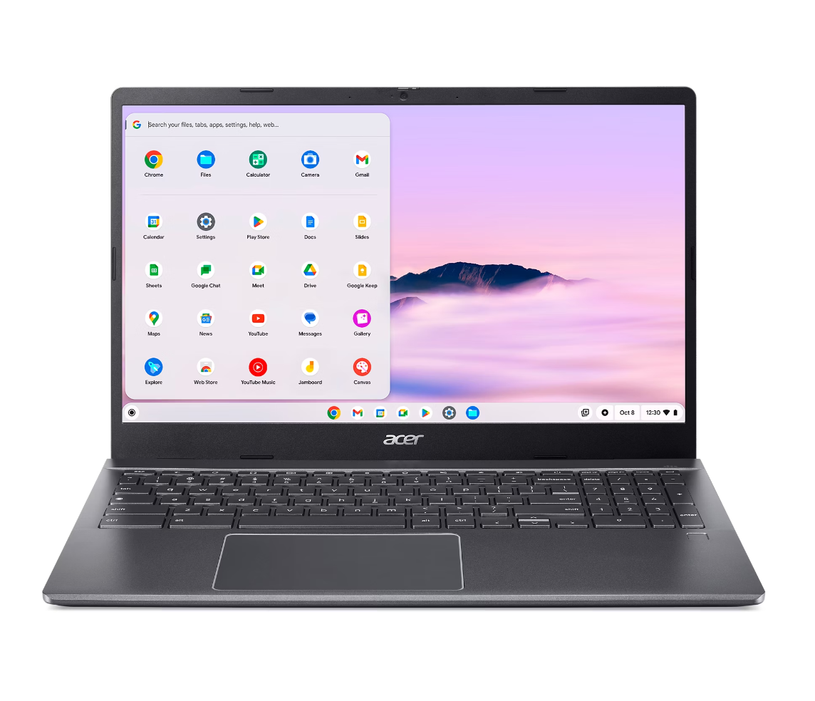
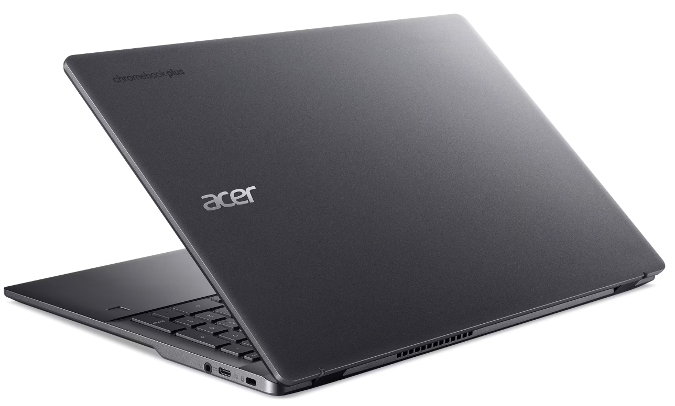

Slide 15
Vista Izquierda
Vista Derecha
Conoce tu Dispositivo

Slide 16
Vista Frontal
Conoce tu Dispositivo

Slide 17
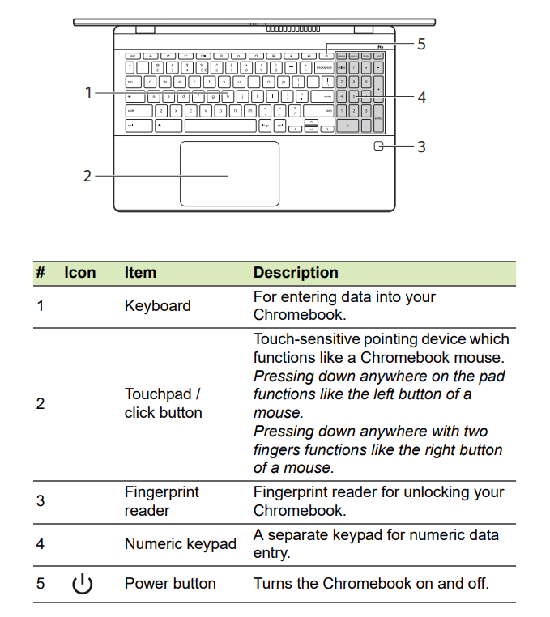
Vista del Teclado
Conoce tu Dispositivo

Slide 18
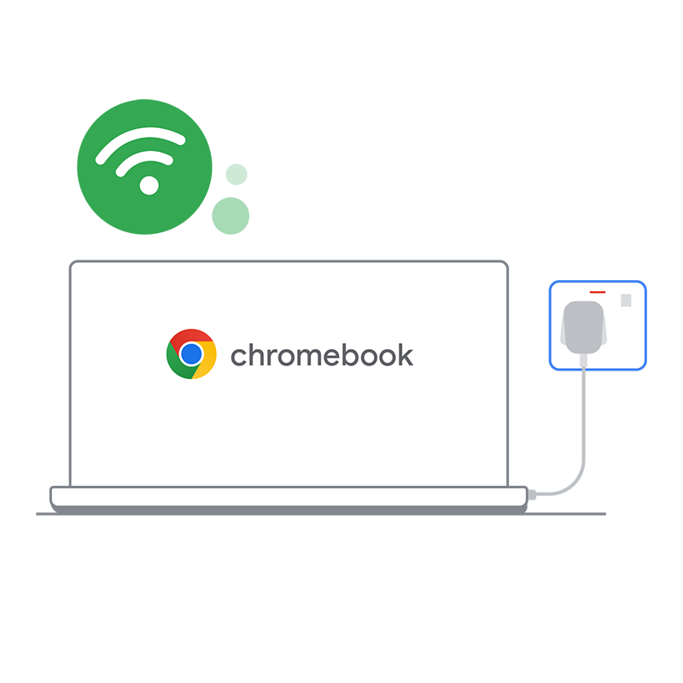
Comenzando con tu Chromebook
Para configurar tu Chromebook, necesitarás:
El nombre de usuario y la contraseña de tu cuenta de Google
Acceso a internet (wifi)

Slide 19
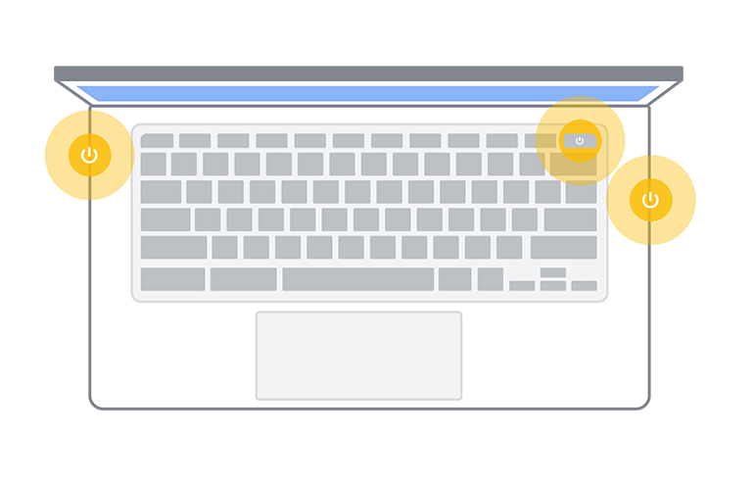
Enciende tu Chromebook
Enciende tu Chromebook
Conecta tu Chromebook a una fuente de alimentación. Deberías poder encontrar un puerto circular, que generalmente se encuentra en los lados, para conectar el cable de carga.
En el teclado de tu Chromebook, busca y presiona el botón de Encendido.

Slide 20
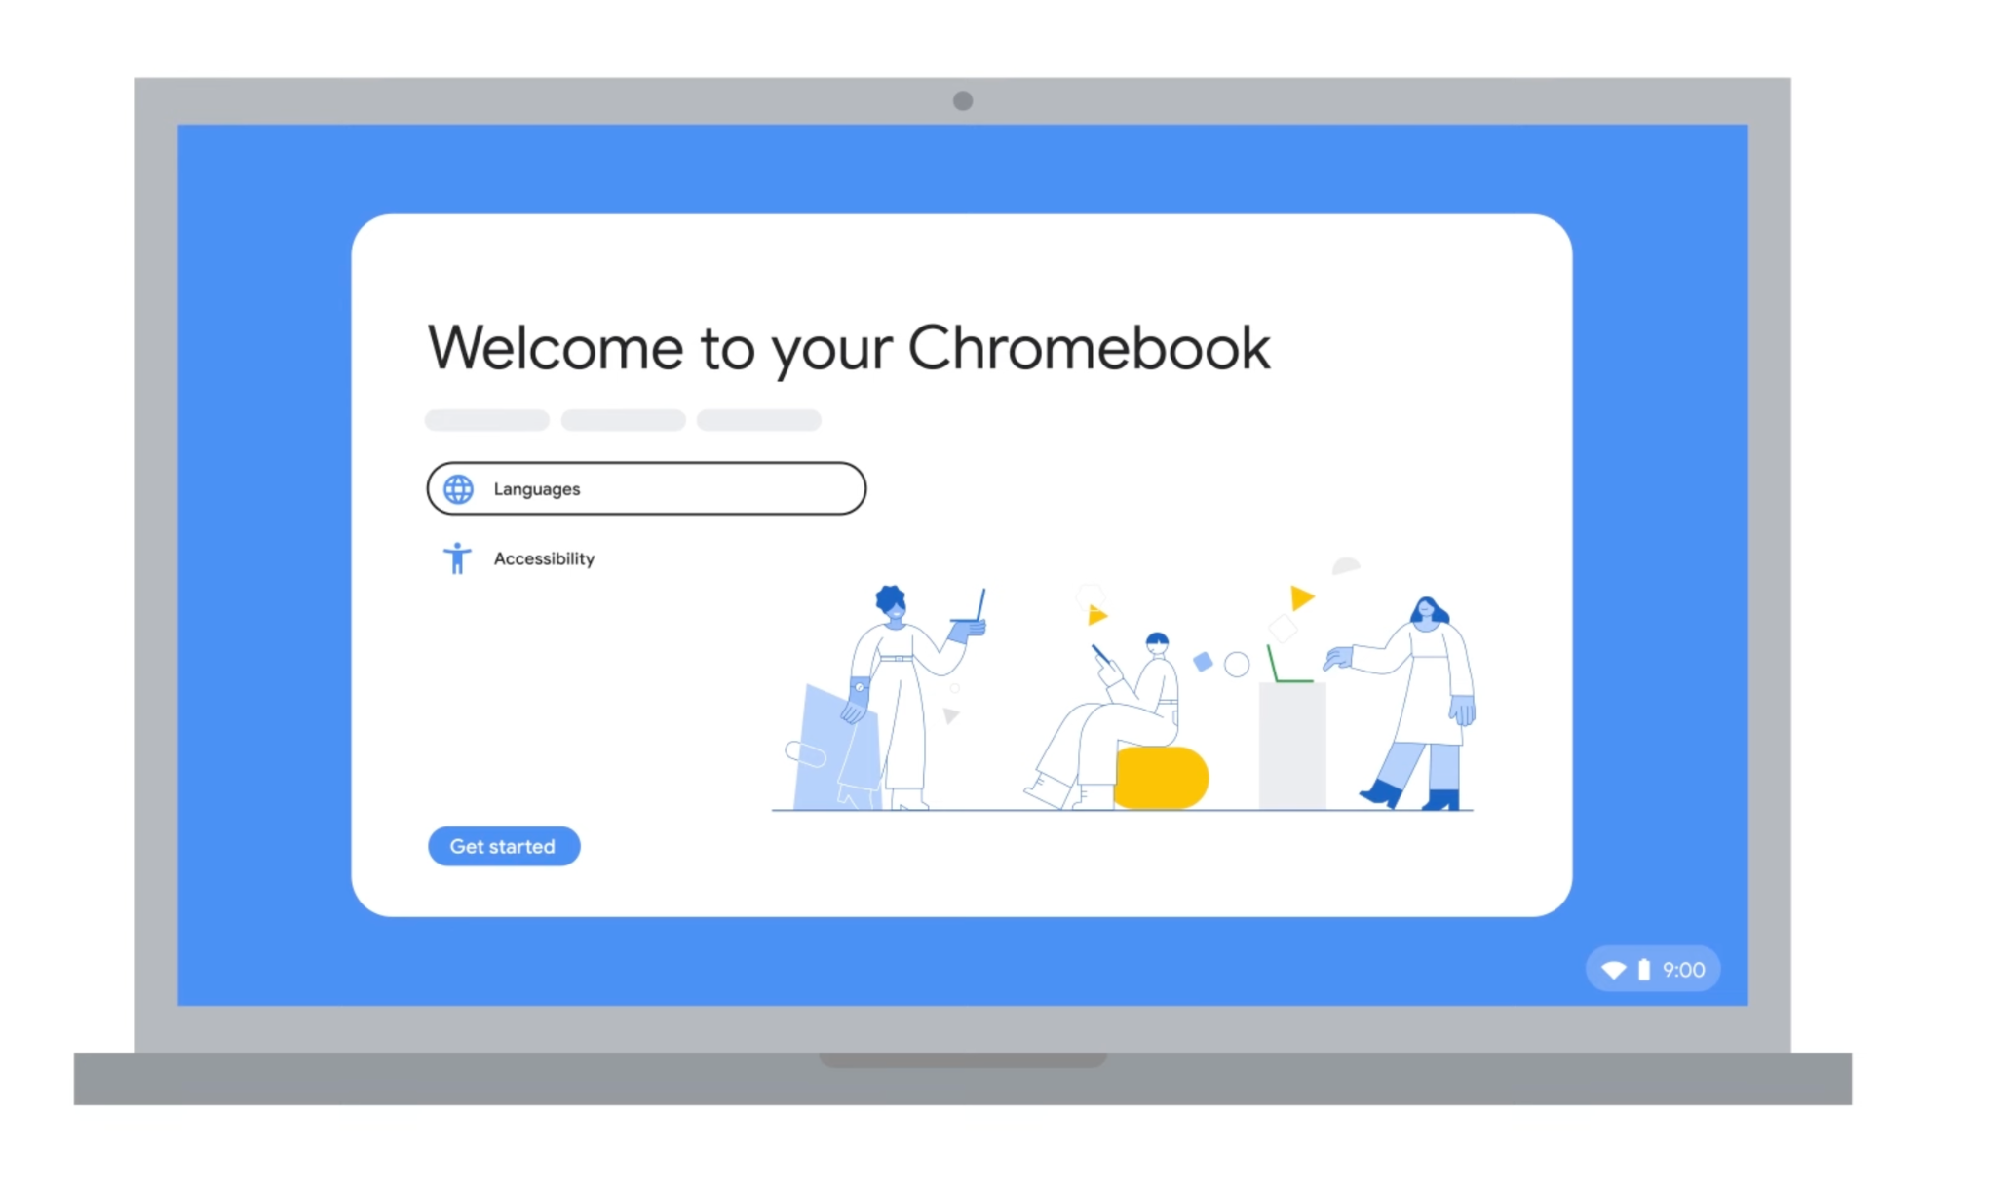
Selecciona tu idioma y haz clic en “Vamos”
Sigue las instrucciones en pantalla
Para elegir la configuración de idioma y teclado, selecciona tus preferencias en las opciones en pantalla.

Slide 21
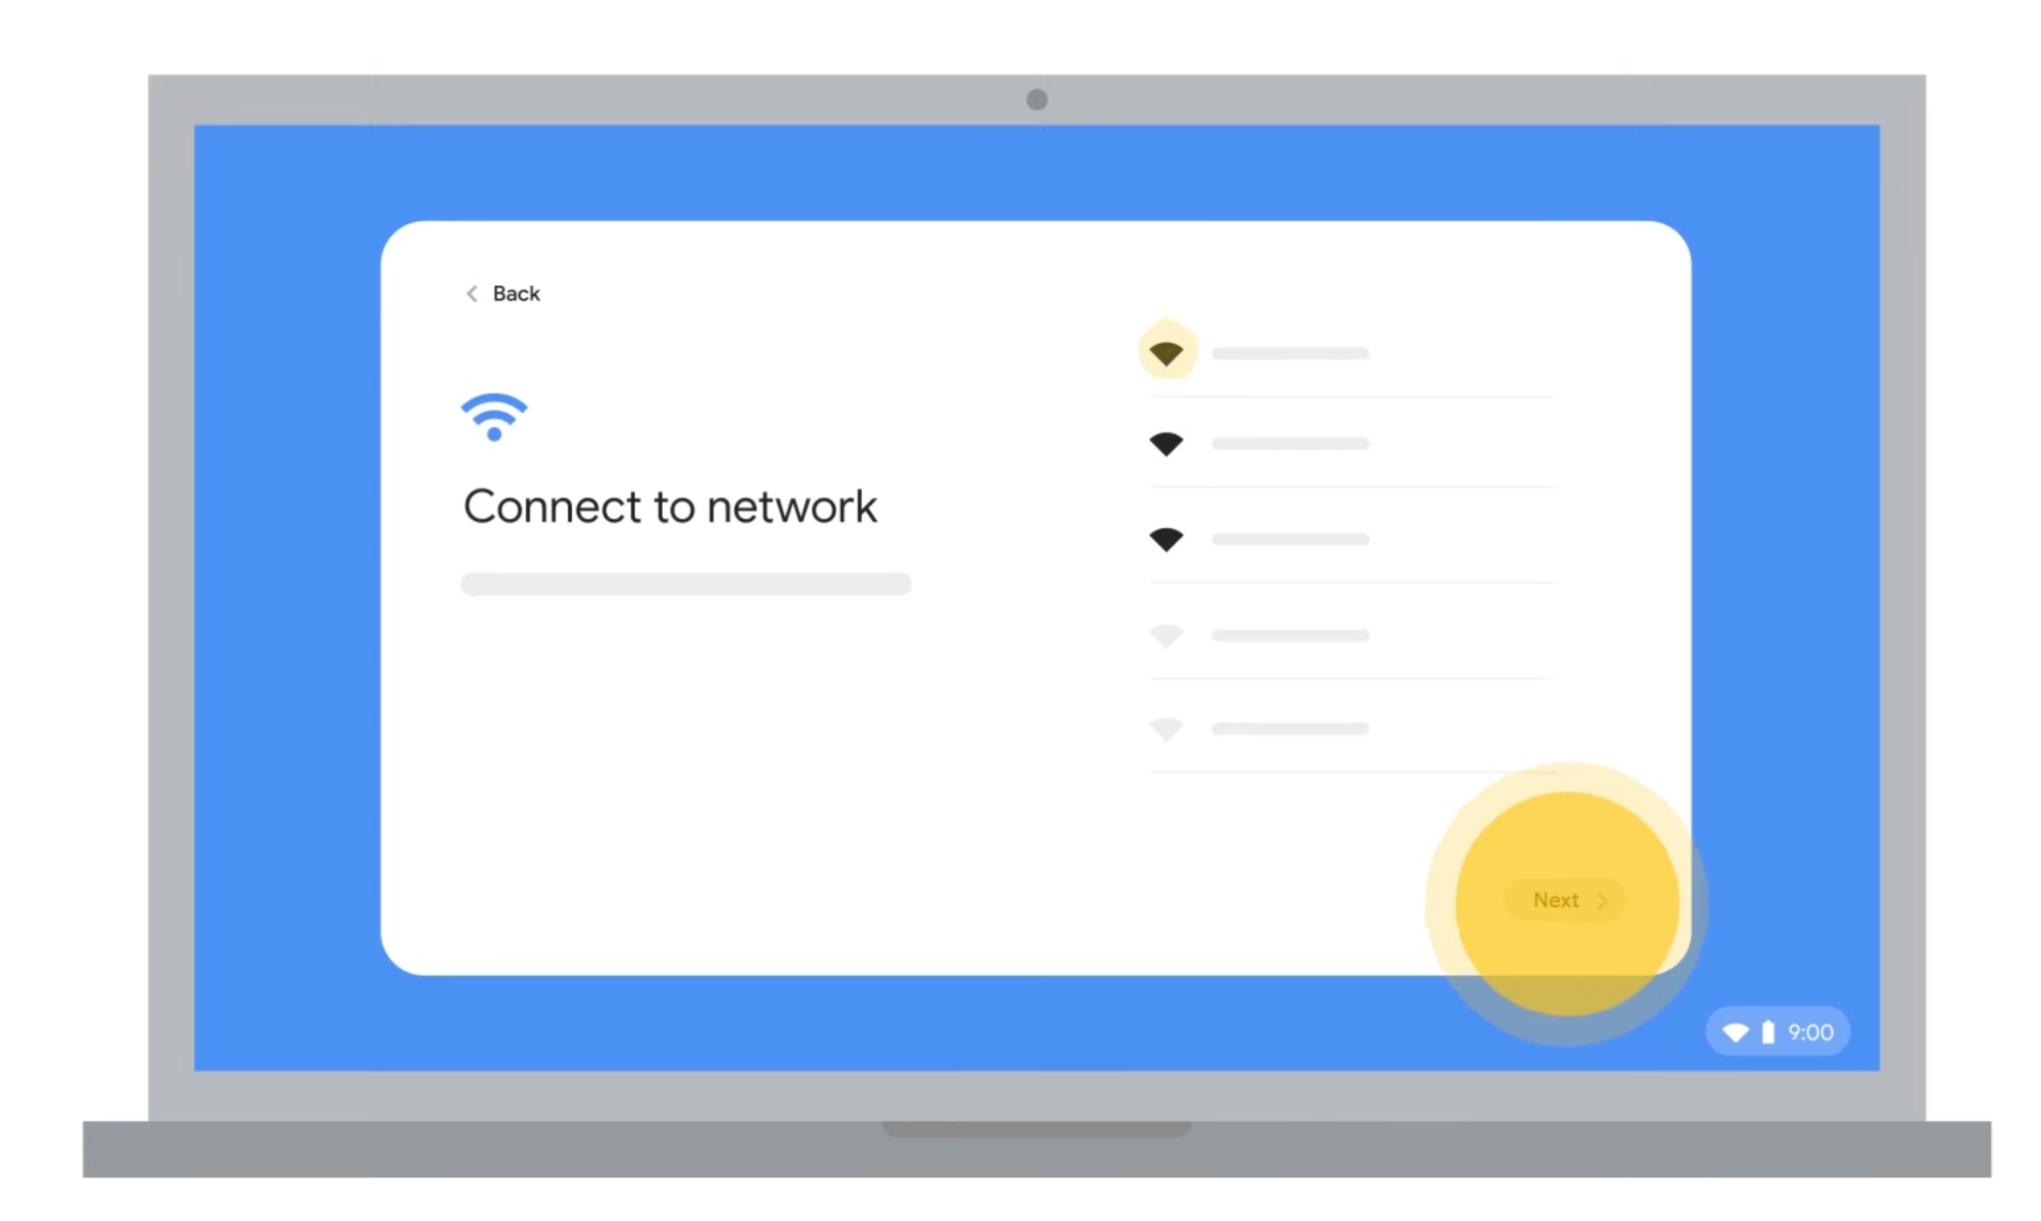
Conectate a la red de internet (WiFi)
Sigue las instrucciones en pantalla
Selecciona tu red (WiFi).
Acepta los términos de servicio.

Slide 22
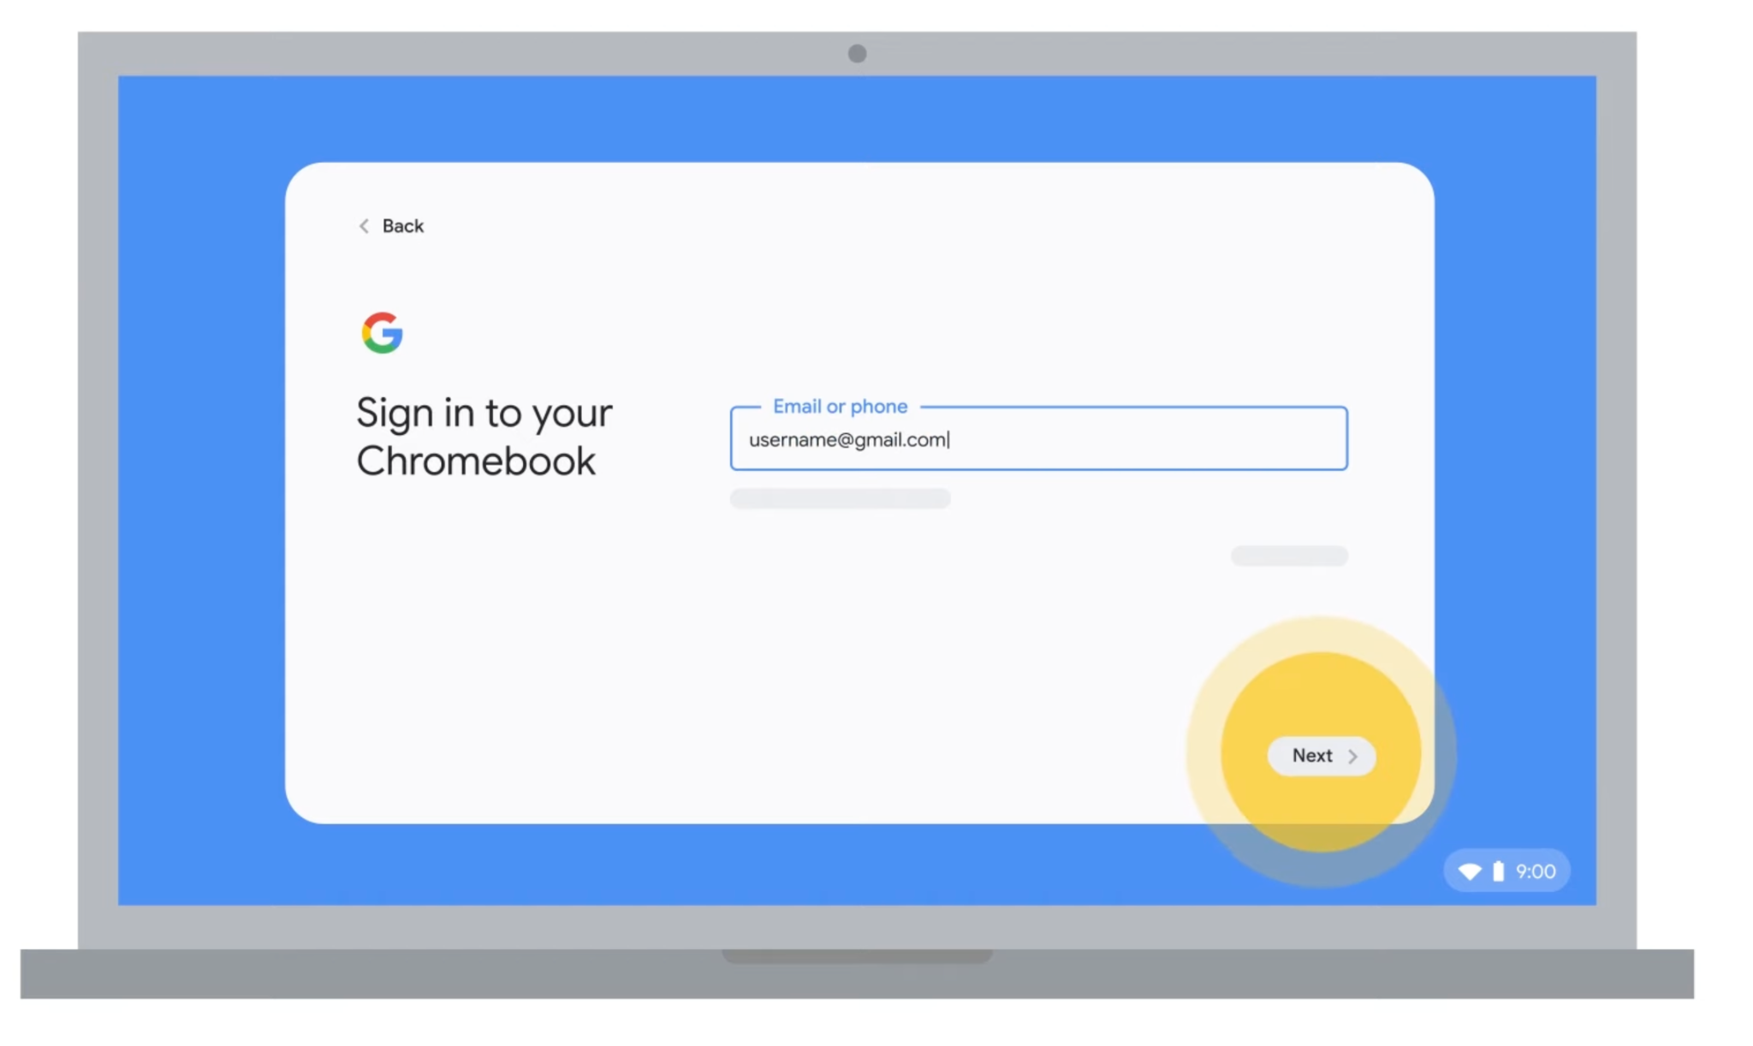
Inicia sesión con tu cuenta de Google
Ingresa el correo electrónico y la contraseña de tu cuenta de Google.

Slide 23
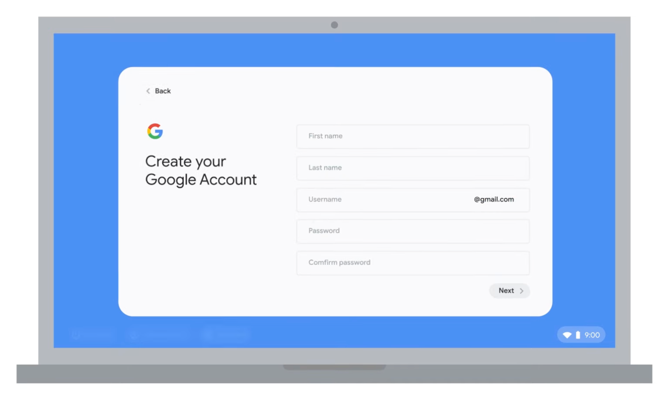
Si no tienes una cuenta de Google
Si no tienes una cuenta de Google, haz clic en "Más opciones" y luego en "Crear nueva cuenta".

Slide 24
Creando una cuenta de Google
Elegir un nombre de usuario
Se utiliza para comunicarse con los demás. Por lo que debe ser apropiado y profesional.
Puede que sean necesarios algunos intentos para encontrar uno único.
Elegir una contraseña
Algo que tenga números, letras y símbolos.
Nada fácil de entender como ABC123

Slide 25
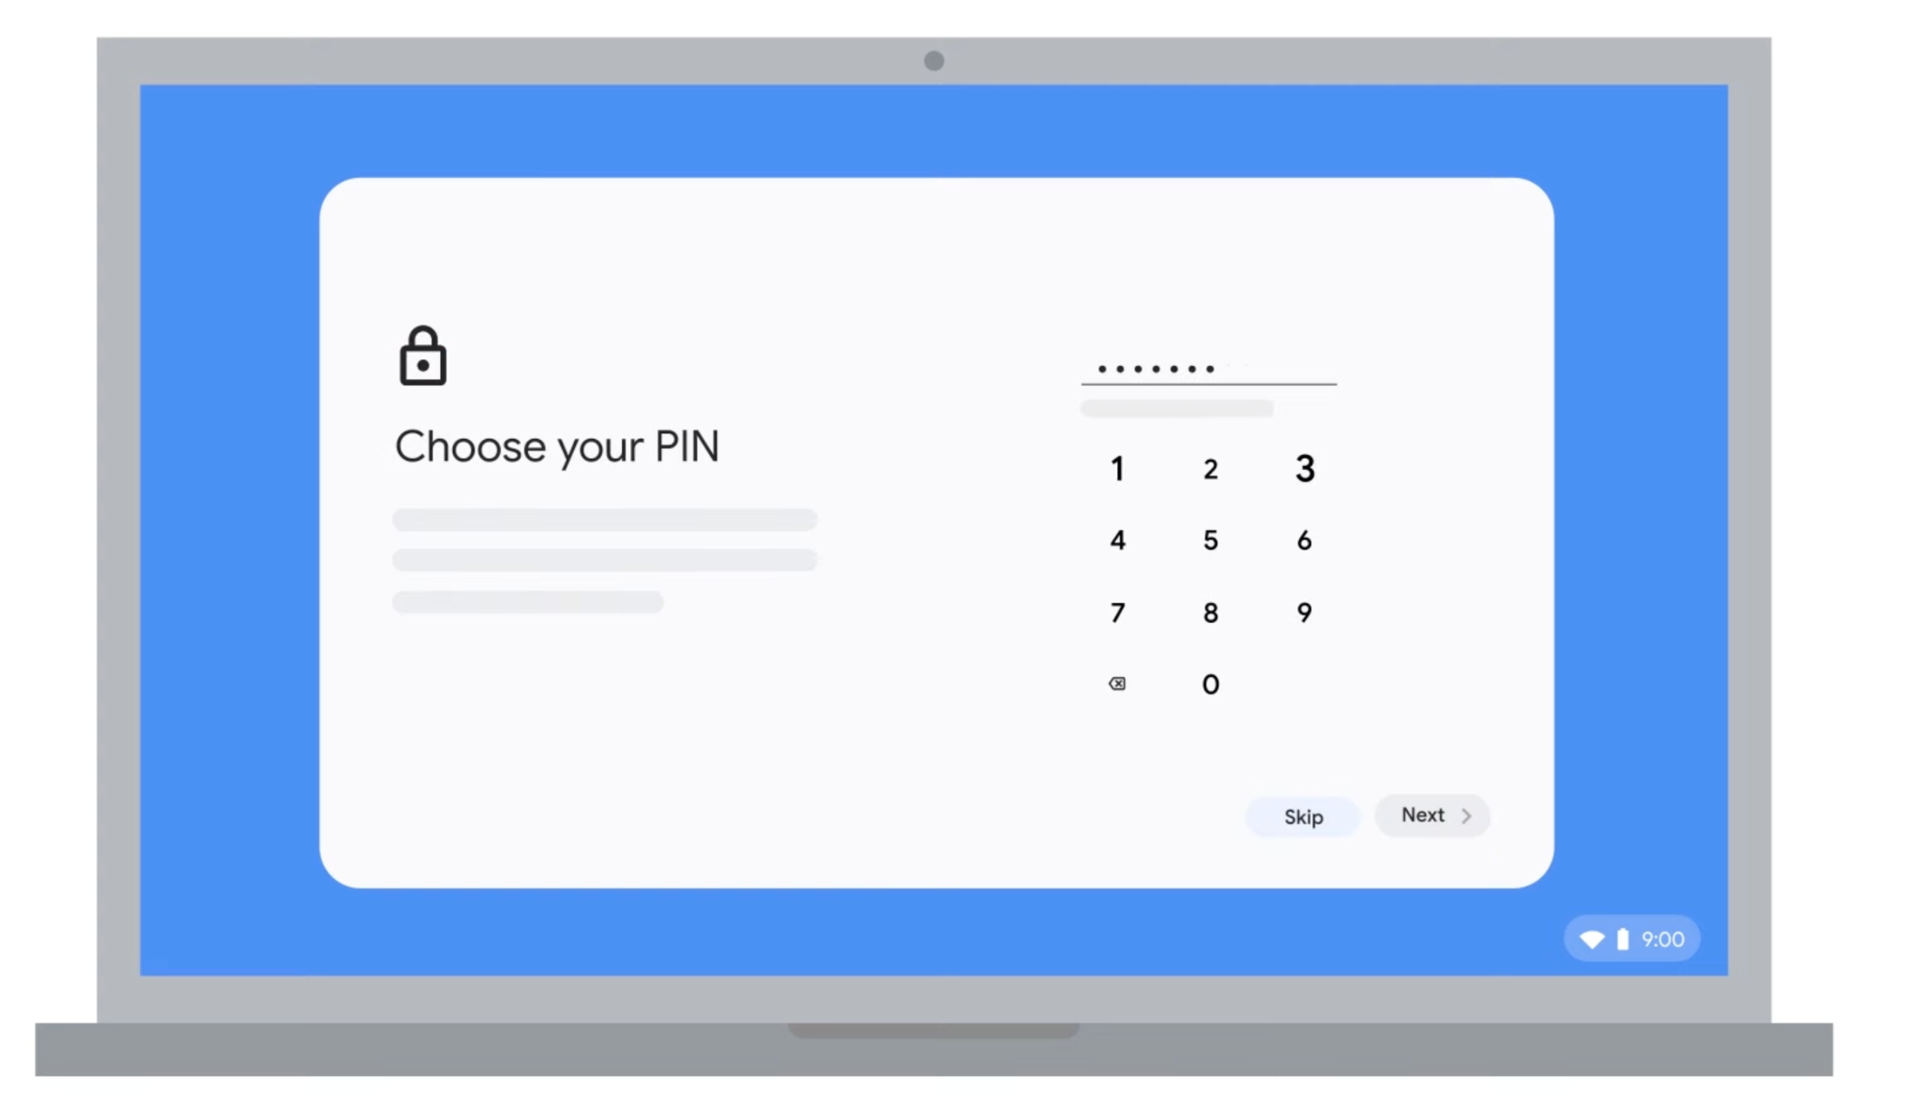
Crea un PIN (opcional)
Puedes crear un PIN para desbloquear tu Chromebook si lo deseas. Un PIN es un código numérico que puedes utilizar como alternativa a la contraseña de tu cuenta de Google.
Ingresa un PIN de 6 dígitos o más.

Slide 26
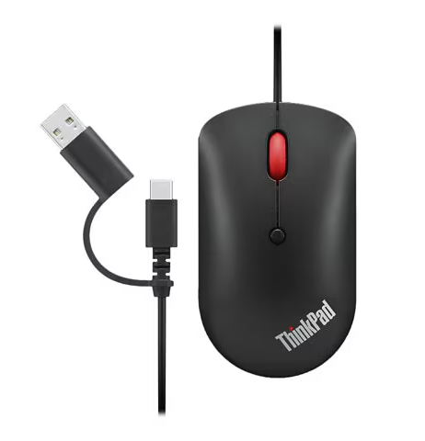
Conectar accesorios
Conecta tu ratón (mouse) a tu Chromebook. Utiliza uno de los puertos USB tipo C situados a los lados para conectar el cable del ratón.

Slide 27
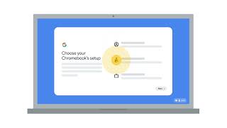
Configuración de Chromebook (video)

Slide 28
Interfaz de Chromebook

Slide 29
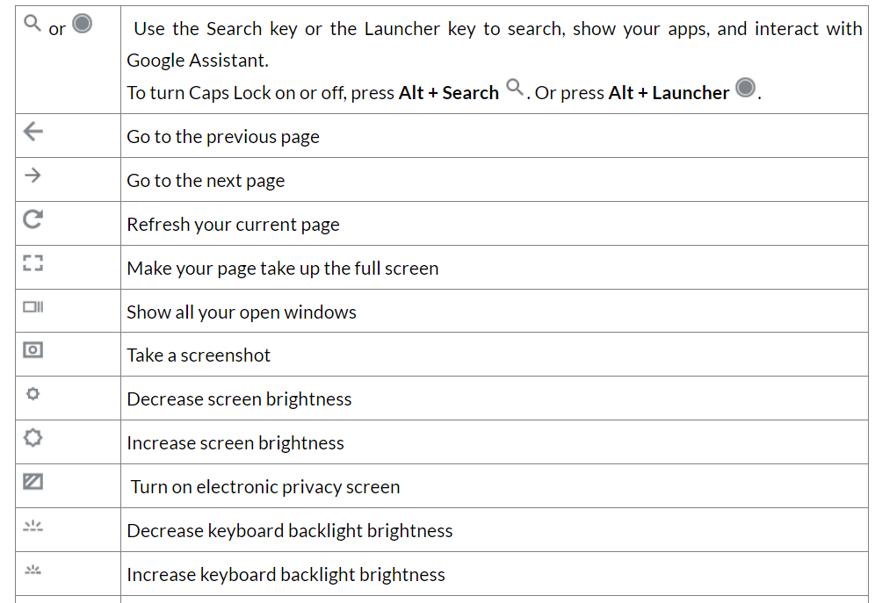
Teclado del Chromebook

Slide 30
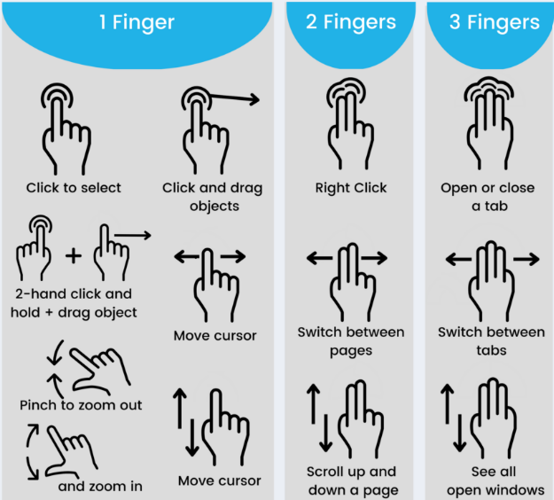
Gestos del panel táctil
Herramienta de simulación: Chromebook Simulator - Use your touchpad

Slide 31
Usar un ratón (mouse) de computadora

Slide 32
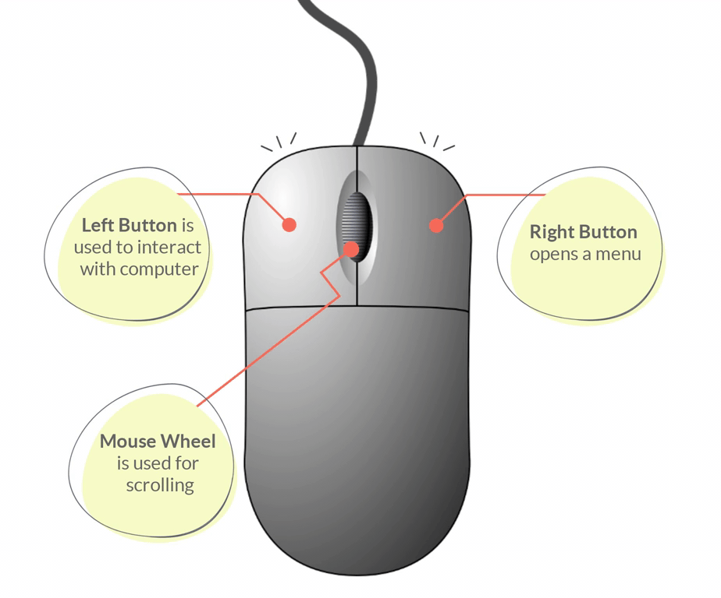
Usar un ratón (mouse) de computadora
Otros recursos de mouse:
Mouse Tutorial
Mouse Ejercicios

Slide 33
Chromebooks vs Windows Laptops

Slide 34
Chromebooks
Windows Laptops
Snappy performance on web-based tasks and boots quickly, but may struggle with demanding apps or heavy multitasking.
High-end Windows laptops excel at demanding tasks, while budget models perform similarly to or slightly below Chromebooks.
Desempeño
Web-based and Android apps cover most needs, but may fall short for users needing specialized desktop software.
Supports a wide range of desktop applications, including professional software for graphic design, video editing, and data analysis.
Aplicaciones
Prioritizes security with automatic updates, sandboxing, and verified boot, making Chromebooks highly resistant to malware and viruses.
Improved security features like Windows Defender than in the past, but its popularity and complexity make it a frequent target for malware and viruses.
Seguridad
Chromebooks are affordable, good for basic and intermediate tasks, and rely on cloud storage like Google Drive due to limited local storage.
Available from budget models under $300 to high-end devices, offering more flexibility and power at higher prices.
Valor

Slide 35
Descanso

Slide 36
¿Qué es un navegador?

Slide 37
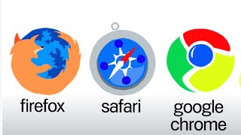
Navegadores

Slide 38
Email

Slide 39
Correo Electrónico (Email)
En tu navegador
Abre tu correo electrónico
Escribe www.gmail.com
Ingresa con tu contraseña

Slide 40
Enviame un correo electrónico
[replace with instructor email]

Slide 41
Encuesta previa
Abre el navegador Google Chrome.
En la Dirección web, ingrese la URL: https://tinyurl.com/dsh-surveys y complete la encuesta.

Slide 42
Cierre de clase

Slide 43
Cierre de clase
Tienen preguntas adicionales?
Ven con una dirección de correo electrónico para que la próxima semana podamos enviarle un correo electrónico a alguien.
Entregar dispositivos de vuelta al instructor

